Slide 1

实验六 中间人攻击
华中科技大学 2021 ROS创新实践教学
日期：2021.07
内容：中间人攻击和TCP报文

Slide 2
0
概述
了解
通信机制
2
1
篡改数据
ARP欺骗
3
熟悉wireshark
查看
攻击结果

Slide 3
1
第一关——了解键盘控制程序通信机制
两个分析方向，一个中心思想。
通信程序
了解攻击对象
真实通信报文
Notes:
中心思想是了解攻击对象，可以从通信程序和真实通信报文两个方向分析。

Slide 4
1
第一关——了解键盘控制程序通信机制
分析程序，推测报文的数据构造。
路径
rospack find
通信程序turtlebot3_teleop
内容
rosmsg show
推测报文的数据构造
launch
nodes

Slide 5
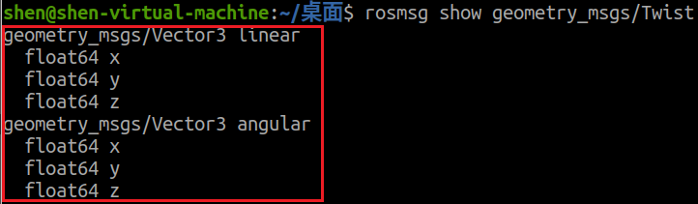
1
第一关——了解键盘控制程序通信机制
数据共48字节。
6×8字节
推测报文的数据构造

Slide 6
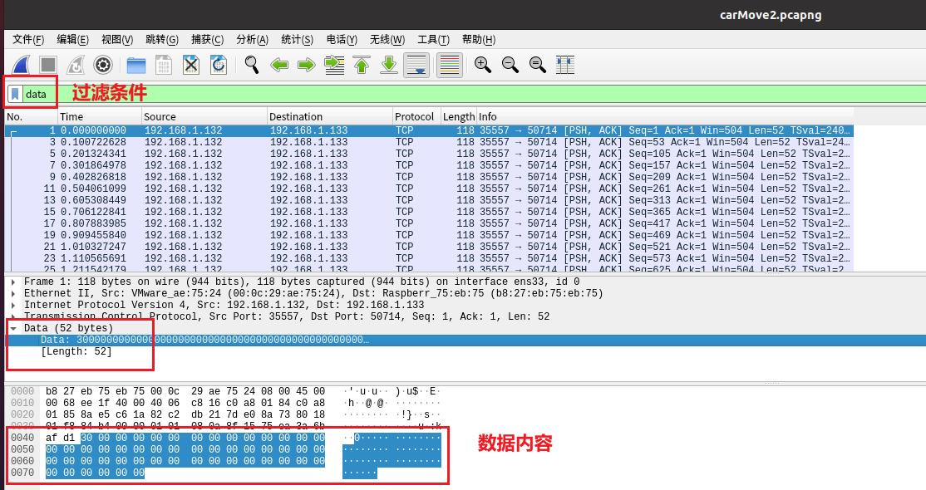
1
第一关——了解键盘控制程序通信机制
4+6×8字节
真实通信报文
Notes:
设置过滤条件data，过滤出带数据段的报文。可见数据部分都52字节，和48字节差4个字节。

Slide 7
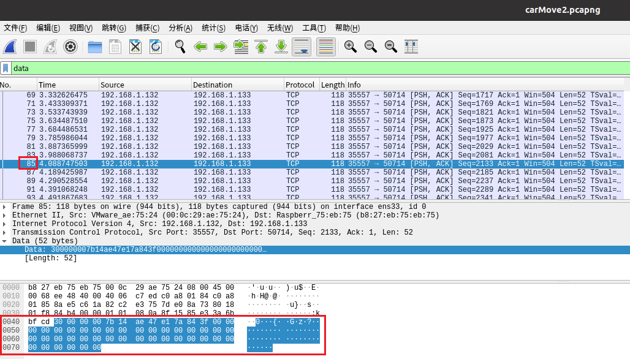
1
第一关——了解键盘控制程序通信机制
第5到12个字节变化
真实通信报文
Notes:
继续往下看，线速度0.01时，数据段第5到12个字节发生变化，恰好是8个字节。
这说明线速度就对应着这8个字节。

Slide 8
1
第一关——了解键盘控制程序通信机制
分析结果：完全确定数据段的构造。
linearX
float64
TCP报文
linearY
总长118
未知4
linearZ
数据段52
线速度24
angularX
角速度24
angularY
angularZ
float64
Notes:
Burger型号只有linearX和angularZ可供修改，其他参数不被接受。

Slide 9
2
第二关——攻击准备
攻击过程:
1、主机发现（可选）；
2、ARP欺骗；
3、关闭IP转发；
4、数据篡改。
攻击结果: 小车控制反向，前进变后退，左拐变右拐。
攻击工具：python的scapy库。
注意事项: 时刻打开wireshark观察异动。
Notes:
中心思想是了解攻击对象，可以从通信程序和真实通信报文两个方向分析。

Slide 10
2
第二关——攻击准备(主机发现)
远程得知同局域网下的被攻击和小车的ip和mac地址：
1、获取存活主机：
nmap -sP 192.168.1.0/24【将当前ip地址最后一位改为0，再加子网掩码】。
2、获取可疑主机详细信息(mac地址、TCP端口、UDP端口、操作系统)：
nmap -sT -sU -O[IP地址]
3、判断虚拟机和主机：如果对方用虚拟机进行控制，后续攻击时需要填写对方虚拟机的ip地址。虚拟机和主机的mac地址是一致的，借此可判断是否是该主机对应的虚拟机。
Notes:
中心思想是了解攻击对象，可以从通信程序和真实通信报文两个方向分析。

Slide 11
2
第二关——攻击准备(ARP欺骗)
主要指令：
sudo arpspoof –t 小车 被攻击机 #欺骗小车
sudo arpspoof –t 被攻击机 小车 #欺骗被攻击机
或scapy脚本：构造虚假的ARP回应报文并反复发送。
详见：
https://gitee.com/shandianchengzi/arp-course/blob/master/arp_cheat.py

Slide 12
2
第二关——攻击准备(关闭/开启IP转发)
开启IP转发：
echo 1 > /proc/sys/net/ipv4/ip_forward
或 sudo sysctl net.ipv4.ip_forward=1
关闭IP转发：
echo 0 > /proc/sys/net/ipv4/ip_forward
或 sudo sysctl net.ipv4.ip_forward=0

Slide 13
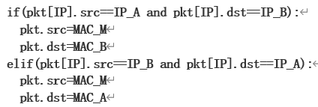
2
第二关——攻击准备(数据篡改)
分两步走，第一步是无条件转发所有报文，第二步是添加某一类报文的篡改。
A→B (实际A → C)
第一步
转发嗅探的报文
B → A (实际B → C)

Slide 14
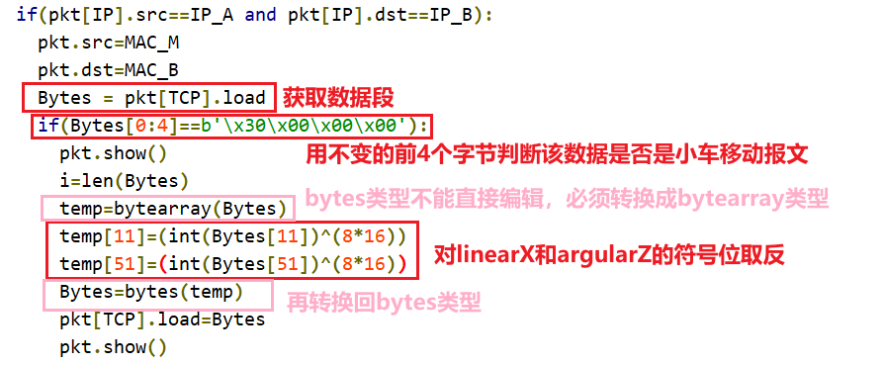
2
第二关——攻击准备(数据篡改)
第二步，篡改A→B的数据段，对符号位取反。

Slide 15
3
第三关——正式开始攻击
第一步，建立远程连接。
第二步，关掉攻击机的IP转发，并运行ARP欺骗和数据篡改程序。
第三步，验证攻击效果
· 用wireshark抓包，查看过滤的tcp报文。
· 用被攻击机控制小车，观察小车的行为。

Slide 16
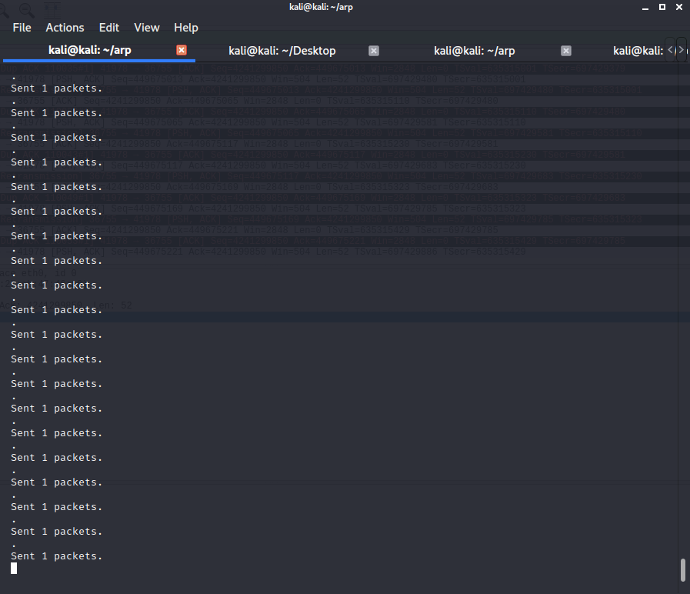
3
第三关——正式开始攻击(第二步的ARP欺骗程序)

Slide 17
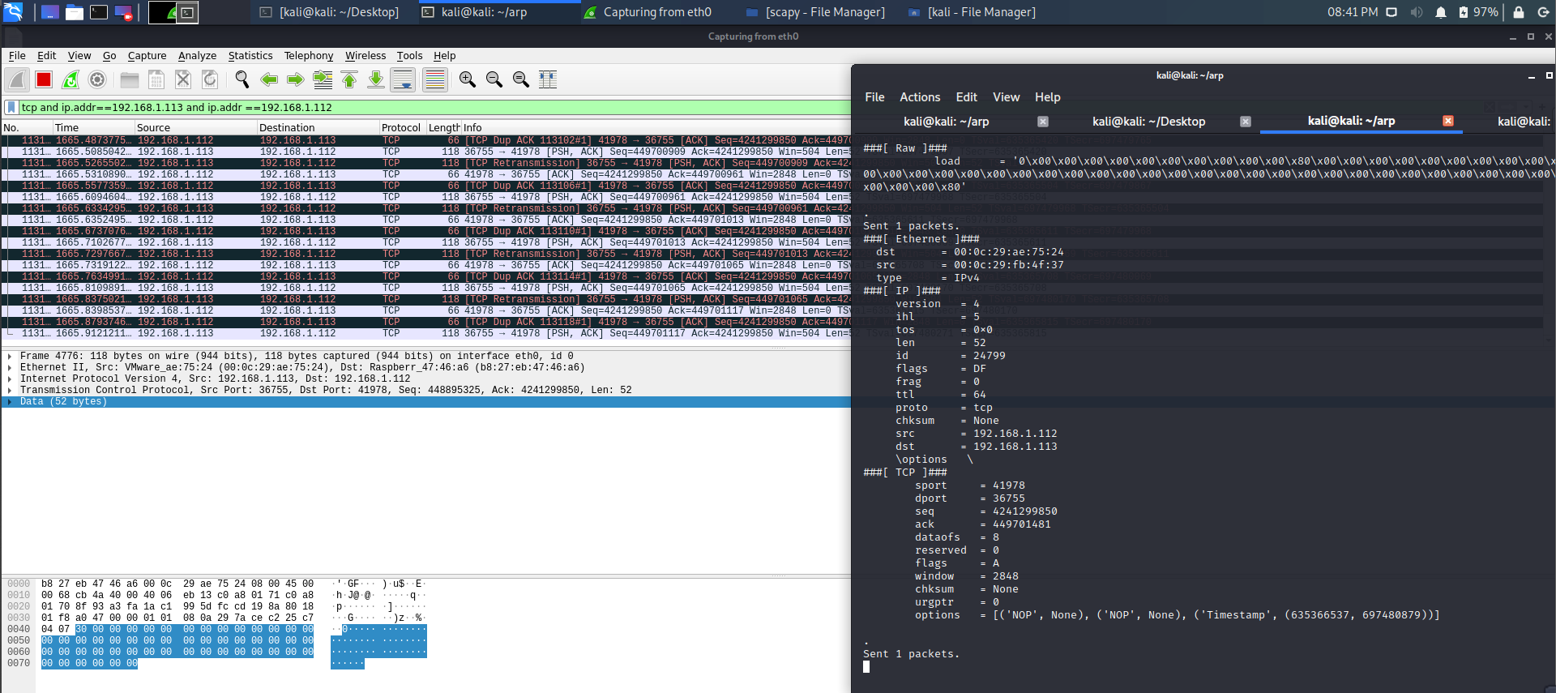
3
第三关——正式开始攻击(第三步的wireshark结果)

Slide 18
THANK YOU

